Slide 1


UPRAVLJAČKI ALGORITMI
U REALNOM VREMENU
Innovative Teaching Approaches in development of Software Designed Instrumentation and its application in real-time systems
Digitalni sistemi i ugrađeni
(embedded) uređaji

Slide 2





Innovative Teaching Approaches in development of Software Designed Instrumentation and its application in real-time systems
Ss. Cyril and Methodius
University
Faculty of Electrical Engineering
and Information Technologies
School of Electrical
Engineering
University of Belgrade
Faculty of Technical
Sciences
Zagreb University of
Applied Sciences
Faculty of Physics
Warsaw University of Technology

Slide 3
Sadržaj
Innovative Teaching Approaches in development of Software Designed Instrumentation and its application in real-time systems
Kratki istorijski osvrt na upravljačke sisteme uopšte
Digitalni ili analogni upravljački sistemi
Primene upravljačkih digitalnih sistema i embedded
uređaja
Tipične šeme upravljanja kod digitalnih sistema

Slide 4
Uvod
Innovative Teaching Approaches in development of Software Designed Instrumentation and its application in real-time systems
Postojanje digitalnih upravljačkih sistema je omogućilo integraciju dizajna, analize, optimizacije i izradu virtuelnih prototipa inteligentnih visokoperformansnih elektromehaničkih sistema, inteligentnih sistema, učenje, adaptaciju, donošenje odluka i upravljanje korišćenjem naprednog hardvera (aktuatora, senzora, mikroprocesora, DSP-ova, energentske eletronike, integrisanih kola) i savremenog softvera.

Slide 5
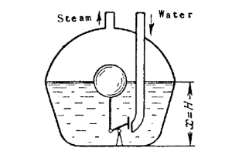
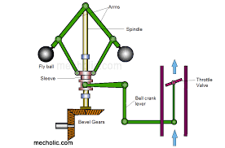
Istorijska perspektiva
Innovative Teaching Approaches in development of Software Designed Instrumentation and its application in real-time systems
Počeci razvoja automatizovanih mehaničkih sistema
Prvi zabeleženi sistem u istoriji sa povratnom spregom je Polzunov-ov plutajućiregulator nivoa vode iz 1765
Dalje evolucija u automatici je omogućila naprednije tehnike upravljanja kao onakoja je vezana za Watt-ov upravljač letećim lopticama iz 1769

Slide 6
Istorijska perspektiva
Innovative Teaching Approaches in development of Software Designed Instrumentation and its application in real-time systems
Dalji razvoj automatizovanih sistema
  Inženjering u ovoj eri je bio prevashodno vezan za mehaničke sisteme
    Prenos pokreta, senzorika, aktuatori, pa čak i računanje je bilo izvedeno preko mehaničkih ili čak hidraličnih Sistema.
    Takvi sistemi su imali nedostatke u vidu nemogućnosti pojačanja snage, kao i značajne gubitke enegije zbog tolerancije, inercije i trenja.
  Sledeći korak u evoluciji automatike je zahtevao teoriju automatskog uprvljanja
    Osnovna ideja upravljanja mehničkim sistemom na automatski način je definitivno ustanovljenja do kraja 19. veka.
    Evolucija na ovom polju će značajno napredovati u 20. veku.

Slide 7
Istorijska perspektiva
Innovative Teaching Approaches in development of Software Designed Instrumentation and its application in real-time systems
Dalji razvoj automatizovanih sistema
  Napredak u razvoju pneumatskih upravljačkih elemenata u 30-im godinama prošlog veka omogućio je ulazak upravljanja u procesnu industriju
    Početni upravljački sistemi su radili na principu probanja i greške (trial and error).
    Napredak u matematici i analitičkim metodama omogućio je da upravljačko inženjerstvo postane nezavisna inženjerska disciplina.
  Naredni korak predstavlja razvoj elektronske povratne sprege
    Bode, Nyquist i Black su u Bell Telephone Laboratories radeći na polju telefonskih sistema razvili elektronsku povratnu spregu u frekvencijskom domenu, kao i smernice za projektovanje i analizu sistema uprvljanja koje važe i dan danas i nazivaju se klasično upravljanje.

Slide 8
Istorijska perspektiva
Innovative Teaching Approaches in development of Software Designed Instrumentation and its application in real-time systems
Dalji razvoj automatizovanih sistema
  Napredak u teoriji i praksi automatskog upravljanja zbog
  Ratnih napora iz Drugog svetskog rata
      • Projektovanje i konstrukcija automatskih pilota aviona, postavljanje naoružanja sistemi, radarske antene i drugi vojni sistemi-
      • Proširenje dostupnih tehnika upravljanja i negovanje interesovanja za sisteme upravljanja i razvoj novih metoda.
      • Pristupi frekvencijskom domenu, povećana upotreba Laplasove
      transformacije i upotreba takozvanih metoda s-ravni (npr. root locus- GMK)
  Tokom 1950-ih, pronalazak kamere, veza i lančanih pogona postali su glavne tehnologije koje omogućavaju pronalazak novih proizvoda i proizvodnju sa visokom preciznošću i brzinom i jednostavnijom i bržom montažom

Slide 9
Istorijska perspektiva
Innovative Teaching Approaches in development of Software Designed Instrumentation and its application in real-time systems
  Poluprovodnička revolucija je dovela do stvaranja tehnologije integrisanog kola (IC)
  • Efektivna, minijaturna, elektroenergetika bi mogla pojačati i obezbediti potrebnu količinu snage aktuatorima.
  • Elektronika za prilagođavanje signala može filtrirati i kodirati podatke sa senzora u analognom / digitalnom formatu.
  • Ožičene kablovima (hard-wired), na ploči (on-board) analogne / digitalne IC komponente obezbeđuju rudimentarne računske operacije i sisteme odlučivanja za kontrolu mehaničkih uređaja

Slide 10
Istorijska perspektiva
Innovative Teaching Approaches in development of Software Designed Instrumentation and its application in real-time systems
  Uvođenje digitalnih tehnologija krajem 1950-ih dovelo je do ogromnih promena u automatskoj kontroli.
  Približne metode frekvencijskog odziva ili projektovanja putem GMK, razvijene eksplicitno kako bi se izbjeglo računanje, mogle su biti zamenjene tehnikama u kojima precizno računanje igra ključnu ulogu
  Sistemi za nadzor – prva primena digitalnih računara u procesnom upravljanju – individualne petlje kontrolisane konvencionalnim električnim, pneumatskim i hidrauličnim kontrolerima, ali nadzirani i optimizovani račinarom
        1959: Texaco Port Arthur (Texas) rafinerija
        1960: Monsanto fabrija amonijaka u Lulingu (Louisiana)
  Oni su brzo prepoznali potencijal novih digitalnih tehnologija da bi poboljšali snimanje i prikazivanje informacija iz postrojenja – još uvek ne koriste računare za automatsko upravljanje.

Slide 11
Istorijska perspektiva
Innovative Teaching Approaches in development of Software Designed Instrumentation and its application in real-time systems
Direktna digitalna kontrola (DDC) i supervizorska kontrola u drugoj polovini 1960-ih
  Diskretni oblik kontrolnog algoritma (npr. PID kontrola)
  skupe implementacije i mnogi problemi sa programiranjem
  U kasnim 1960-im razvoj mikroprocesora je doveo ranih napredaka na polju procesnog upravljanja putem računara, kao i u projektovanju proizvoda
  Nove metode u vremenskom domenu (Liapunov,Minorsky...) i teorija optimalnog upravljanja (Pontryagin and Bellman).
  Numerički kontrolisane (NC) mašine.
  Sistemi za upravljanje letelicama.
  Procesi proizvodnje su u ovom trenutku još uvek mehanički po prirodi.
  Tek se počinje razmišljati o kompjuterizovanim automatskim sistemima.

Slide 12
Istorijska perspektiva
Innovative Teaching Approaches in development of Software Designed Instrumentation and its application in real-time systems
Praksa projektovanja i analize sistema u vremenskom domenu korišćenjem pristupa preko promenljivih stanja dovela je do modernog upravaljanja kakvo danas poznajemo
  Povećanje pažnje istraživanju svemira omogućilo je jos jedan podsticaj stalnom razvoju kontrolisanih mehaničkih sistema
  Razvoj kompleksnih, visoko preciznih upravljačkih sistema za navođenje projektila i za svemirske sonde.
  Razvoj optimalnog upravljanja, radi minimizacije potrošnje goriva uz omogućavanje preciznog upravaljanja.
  Povećanje pažnje istraživanju svemira omogućilo je jos jedan podsticaj stalnom razvoju kontrolisanih mehaničkih sistema.

Slide 13
Istorijska perspektiva
Innovative Teaching Approaches in development of Software Designed Instrumentation and its application in real-time systems
Skori i veoma raznolik pravac razvoja u upravljanju je omogućen od strane modernih računara, koji omogućuju da se ne uzima u obzir samo matematički model posmatranog sistema i upravljačkog algoritma
Soft computing tehnike upravljanja, koje se ponekad i nazivaju inteligentno upravljanje, kao što je npr. fuzzy upravljanje.

Slide 14
Istorijska perspektiva
Innovative Teaching Approaches in development of Software Designed Instrumentation and its application in real-time systems
Revolucija na polju poluprovodnika
  Napredak na polju poluprovodnika i integrisanih kola (IC) doveo je do pojave nove klase proizvoda koja je omogućila integraciju mehaničkih i električnih komponenti u sistem.
Revolucija na polju informacionih tehnologija
  Razvoj VLSI tehnologije je omogućio razvoj mikrokontrolera, mikroprocesora i mikrokompjutera: hardver za složene računske operacije je postao veoma jeftin, malih dimenzija i sveprisutan.

Slide 15
Istorijska perspektiva
Innovative Teaching Approaches in development of Software Designed Instrumentation and its application in real-time systems
  Kako je računarski hardver postajalo jednostavno integrisati u postojeće elektromehaničke sisteme, postao je deo inženjerskog procesa i/ili proizvoda za donošenje odluka
  U 1980 koriščenje digitalnih računara kao integralnih komponenata upravljačkih sistema je postala rutina.
  Mikrokontroleri su zamenili precizne mehaničke komponente.
  Programiranje mikrokontrolera je omogućilo alternativu žičenju analogno/digitalnog hardvera.
  Pojava integrisanih uređaja je omogućila konverziju, prenos i procesiranje i fizičke i virtuelne energije (informacija).

Slide 16
Digitalni ili analogni upravljački sistemi
Innovative Teaching Approaches in development of Software Designed Instrumentation and its application in real-time systems

Slide 17
Koje su prednosti da se analogne komponente zamene sa digitalnim?
Innovative Teaching Approaches in development of Software Designed Instrumentation and its application in real-time systems
  Povećana moć i preciznost računanja
        Ovo omogućava sofisticiranije algoritme
        Laka implementacija matematičkih funkcija na digitalnom računaru umesto na kolima sa operacionim pojačivačima, ili još gore na sistemima sa mehaničkim ili hidrauličnim elementima.
        Kontorola nemerljivih promenljivih (proklizavanje guma u auto industriji, unutrašnja tenzija, temperature ležajeva, parametri prigušenja i slično)

Slide 18
Koje su prednosti da se analogne komponente zamene sa digitalnim?
Innovative Teaching Approaches in development of Software Designed Instrumentation and its application in real-time systems
  Fleksibilnost u vremenu odziva na promene u projektovanju
  Buduće promene upravljačkog algoritma mogu biti učinjene pomoću malih promena u softveru, pre nego skupim promenama u hardveru.
  Programabilne funkcije omogućavaju promene tokom projektovanja, puštanja u rad i održavanja
  Smanjuje se vreme za dolazak proizvoda na tržište.
  Fleksibilna adaptacija na promenu graničnih uslova (radnih uslova)

Slide 19
Koje su prednosti da se analogne komponente zamene sa digitalnim?
Innovative Teaching Approaches in development of Software Designed Instrumentation and its application in real-time systems
  Imunost na šum i pouzdaniji prenos signala
  Digitalni sistemi su otporniji i manje osetljivi na šumove i poremećaje od analognih sistema zbog metoda implementacije.
  Transmisija signala bez grešaka na duže razdaljine zbog kodiranja signala.
  Povećana poudanost i ponovljivost
  Smanjeni tragovi starenja, promena usled temperatura, uticaja okoline
  Realizacija sistema otpornih na greške sa hardverskom i analtičkom redundacijom

Slide 20
Koje su prednosti da se analogne komponente zamene sa digitalnim?
Innovative Teaching Approaches in development of Software Designed Instrumentation and its application in real-time systems
  Smanjena kompleksnost sistema za nadzor i hardvera
  Ogromne količine opreme, merača, dugmadi zamenjeni su sa računarskim terminalima.
  Informacije o podešavanjima i performansama se dobijaju putem menija i ekrana.
  Teleservis-ne funkcije za monitoring, održavanje i popravke.
  Integrisan napredni nadzor i dijagnostika grešaka.

Slide 21
Koje su prednosti da se analogne komponente zamene sa digitalnim?
Innovative Teaching Approaches in development of Software Designed Instrumentation and its application in real-time systems
  Jeftina rešenja za upravljačke sisteme
  Cena mikroprocesora i DSP-ova se konstantno smanjuje.
  Digitalni procesori su drastično kompaktniji i lakši.
  Mikroprocesori sa jednim čipom i DSP-ovi mogu da realizuju veoma raznolike i moćne upravljačke operacije, smanjujući na ovaj način troškove.

Slide 22
Koje su mane da se analogne komponente zamene sa digitalnim?
Innovative Teaching Approaches in development of Software Designed Instrumentation and its application in real-time systems
  Kompleksniji načini projektovanja sistema
  Stručno znanje iz projektovanja digitalnih sistema upravljanja.
  Potrebna znanja programiranja i poznavanje embedded uređaja.
  Potrebno poznavanje rada OS u realnom vremenu (RTOS).
  Interfejsi.
  Mogući neočekivani otkazi
  Uglavnom softverski bagovi.
  Obavezna velika količina testiranja.
  Mikroprocesori sa jednim čipom i DSP-ovi mogu da realizuju veoma raznolike i moćne upravljačke operacije, smanjujući na ovaj način troškove.

Slide 23
Koje su mane da se analogne komponente zamene sa digitalnim?
Innovative Teaching Approaches in development of Software Designed Instrumentation and its application in real-time systems
  Potreba za električnim napajanjem
  Korišćenje i u kritičnim sredinama po pitanju eksplozija i slično.
  Stabilnost nije pouzdana
  Gubljenje dela informacija usled odabiranja.
  Ograničenja u brzini računara i rezoluciji signala zbog konačne dužine reči digitalnih procesora. Analogni kontroleri upravljaju u realnom vremenu i rezolucija je teorijski beskonačna.
  Kašnjenja koja proizilaze iz vremena izračunavanja. Ograničenja u brzini izračunavanja proizvode kašnjenja u upravljačkim petljama, što posledično dovodi do nestabilnosti u zatvorenim povratnim petljama.

Slide 24
Neke primene digitalnih upravaljačkih sistema i embedded uređaja
Innovative Teaching Approaches in development of Software Designed Instrumentation and its application in real-time systems

Slide 25
Kontrola nivoa glukoze u krvi za dijabetes tip 1
Innovative Teaching Approaches in development of Software Designed Instrumentation and its application in real-time systems
  Kontinurani senzor glukoze u krvi, insulinska infuziona pumpa, i upravljački algoritam

Slide 26
Medicinska robotika
Innovative Teaching Approaches in development of Software Designed Instrumentation and its application in real-time systems

Slide 27
Sistem za kontrolu leta
Innovative Teaching Approaches in development of Software Designed Instrumentation and its application in real-time systems
  Komandni most Boing-a 767 pun je digitalnih komponenti integrisanih u digitalne sisteme, poput nadzornog kontrolera rada motora i sistema za uzbunjivanje posade.
  Sistem za upravljanje letom integriše navigaciju, upravljanje samim avionom i podsisteme za analizu performansi.
  Kada je u sprezi sa automatskim pilotom, sistem za upravljanje letom obezbeđuje reference motoru i vodi ga po zadatoj putanji do konačnog odredišta. Sistem optimizuje brzinu i visinu da bi uštedeo gorivo i slično.

Slide 28
Podvodna vozila
Innovative Teaching Approaches in development of Software Designed Instrumentation and its application in real-time systems
  Vozila kojima se upravlja sa udaljenih lokacija (ROV)
  Autonomna vozila (AUV)

Slide 29
Vazdušna vozila (letelice) - UAV
Innovative Teaching Approaches in development of Software Designed Instrumentation and its application in real-time systems
  Vojne letelice
  Civilne letelice

Slide 30
Svemirska vozila
Innovative Teaching Approaches in development of Software Designed Instrumentation and its application in real-time systems
  PRIMENE
  Manipulacija
  Mobilnost
  Istraživanje pomoću robotizovanih vozila
  Tele- i autonomne operacije

Slide 31
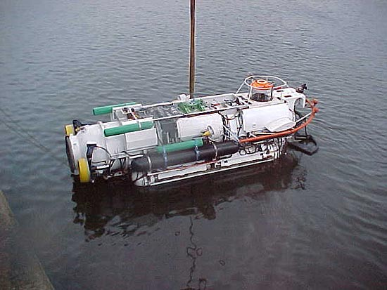
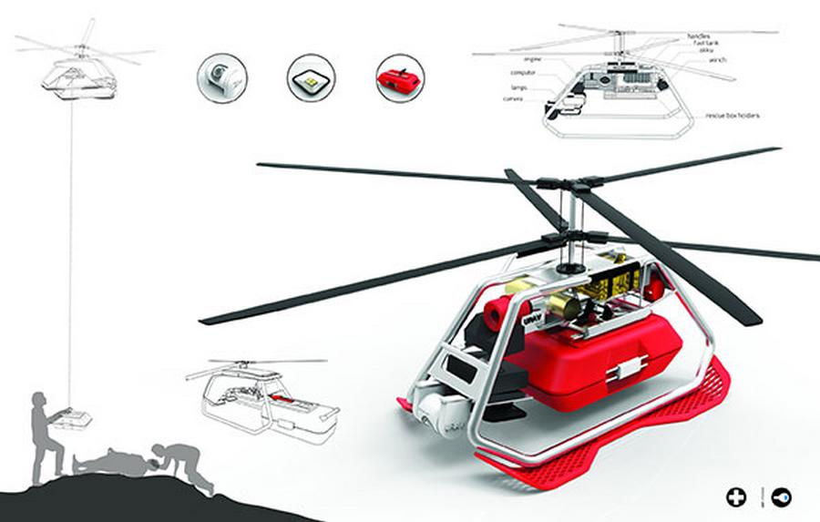
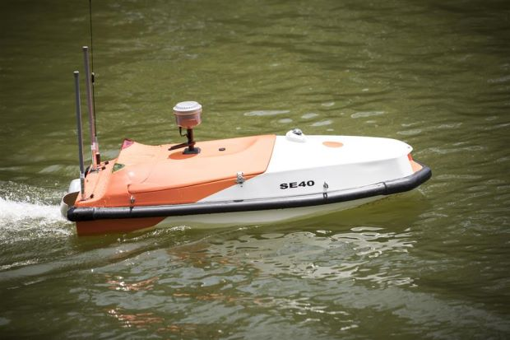
Vozila za spašavanje
Innovative Teaching Approaches in development of Software Designed Instrumentation and its application in real-time systems
  Bespilotna vozila za rad pod zemljom (unmanned ground vehicles - UGV)
  Bespilotna vozila za rad u vazduhu (UAV)
  Bespilotna vozila za rad pod vodom (UUV)
  Bespilotna vozila za rad na tlu (USV)

Slide 32
Inteligentna i autonomna vozila
Innovative Teaching Approaches in development of Software Designed Instrumentation and its application in real-time systems
  Vozovi
  Autobusi
  Kamioni
  Automobili
  ostalo

Slide 33
Sistemi robotske rehabilitacije
Innovative Teaching Approaches in development of Software Designed Instrumentation and its application in real-time systems

Slide 34
Kućni uređaji
Innovative Teaching Approaches in development of Software Designed Instrumentation and its application in real-time systems

Slide 35
Kooperativna robotika
Innovative Teaching Approaches in development of Software Designed Instrumentation and its application in real-time systems
  Manipulatori
  Upravljanje teretom
  Produžeci ekstremiteta

Slide 36
Robotika za nepristupačne sredine
Innovative Teaching Approaches in development of Software Designed Instrumentation and its application in real-time systems
  Za industrijske poslove
  Za prljave poslove
  Za teške poslove
  Za nepristupačne sredine

Slide 37
Potrošna elektronika
Innovative Teaching Approaches in development of Software Designed Instrumentation and its application in real-time systems

Slide 38
Industrijska automatizacija
Innovative Teaching Approaches in development of Software Designed Instrumentation and its application in real-time systems

Slide 39
Automobilska (automotive) primena
Innovative Teaching Approaches in development of Software Designed Instrumentation and its application in real-time systems

Slide 40
Tipične digitalne šeme upravljanja
Innovative Teaching Approaches in development of Software Designed Instrumentation and its application in real-time systems

Slide 41
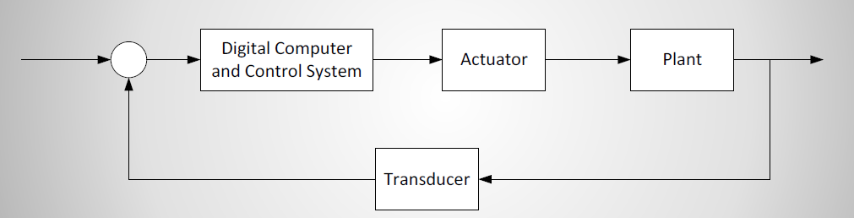
Digitalne šeme upravljanja
Innovative Teaching Approaches in development of Software Designed Instrumentation and its application in real-time systems
Osnovni blok dijagram upravljanja digitalnim računarom

Slide 42
Digitalne šeme upravljanja
Innovative Teaching Approaches in development of Software Designed Instrumentation and its application in real-time systems
Stvarni dijagram upravljanja digitalnim računarom

Slide 43
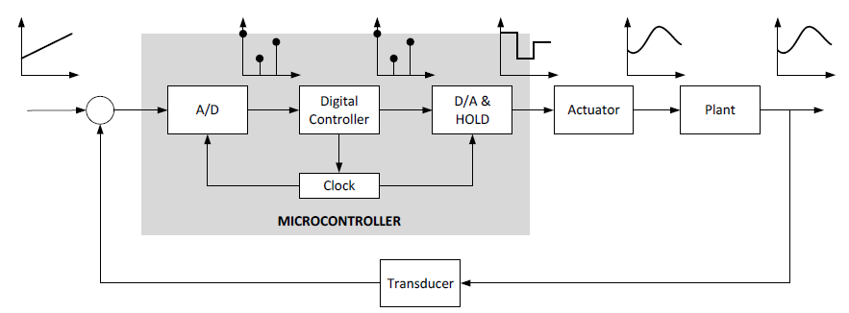
Digitalne šeme upravljanja
Innovative Teaching Approaches in development of Software Designed Instrumentation and its application in real-time systems
Signali kod digitalnih sistema upravljanja

Slide 44
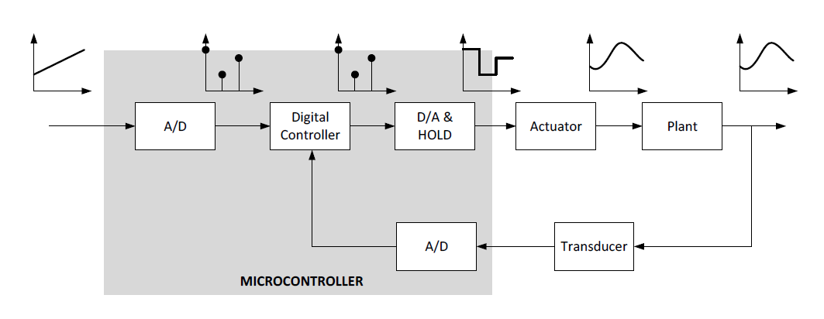
Digitalne šeme upravljanja
Innovative Teaching Approaches in development of Software Designed Instrumentation and its application in real-time systems
Signali kod digitalnih sistema upravljanja – alternativni dijagram upravljanja

Slide 45
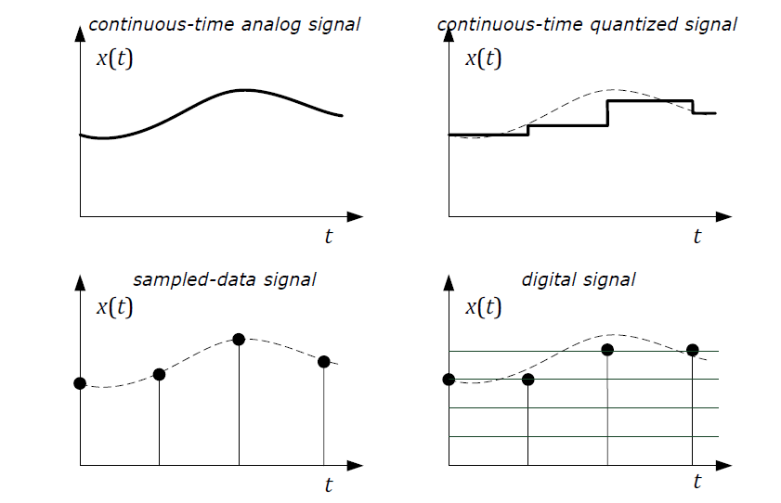
Digitalne šeme upravljanja
Innovative Teaching Approaches in development of Software Designed Instrumentation and its application in real-time systems
Tipovi i razlike između signala kod digitalnih sistema upravljanja

Slide 46
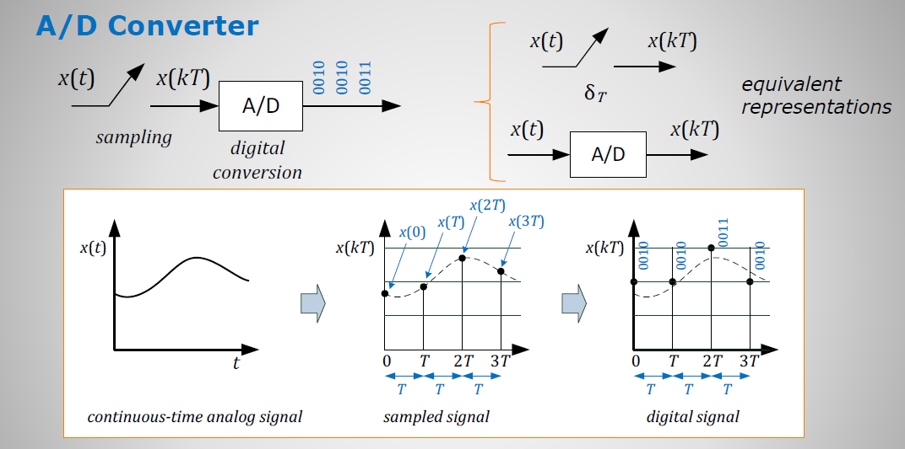
A/D konverzija
Innovative Teaching Approaches in development of Software Designed Instrumentation and its application in real-time systems

Slide 47
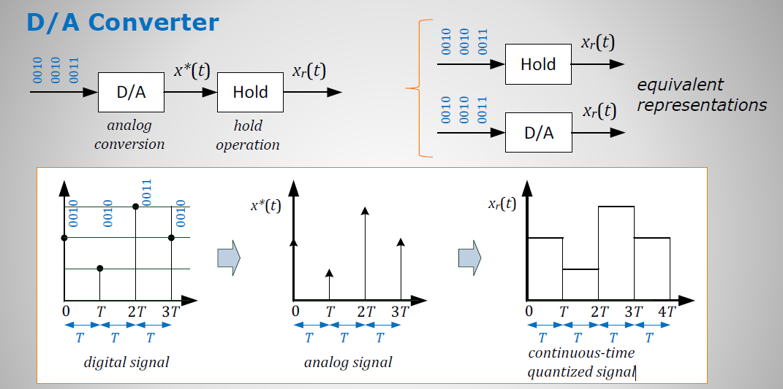
D/A konverzija
Innovative Teaching Approaches in development of Software Designed Instrumentation and its application in real-time systems

Slide 48
Innovative Teaching Approaches in development of Software Designed Instrumentation and its application in real-time systems
Thanks!

